Slide 1
Teses e Dissertações em Computação Aplicada
CAP 242
Pedro R. Andrade
Slides: Gilberto Câmara

Slide 2
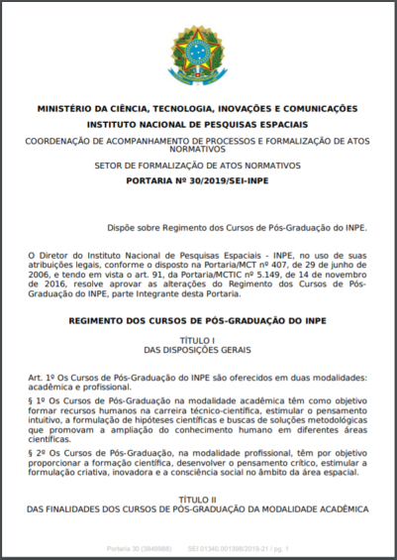
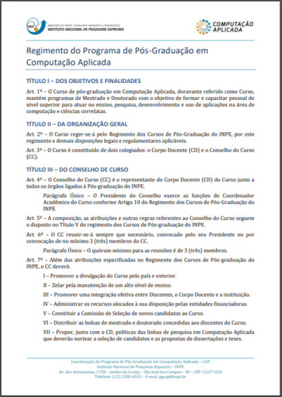
Regimentos - INPE

Slide 3
Regimento INPE
Art. 29 Todo aluno de Mestrado deverá se submeter [...] a um Exame de Proposta de Dissertação [...]
§ 1º A Proposta deverá conter introdução, objetivo, revisão bibliográfica, metodologia, resultados esperados e cronograma de atividades.
§ 2º A Proposta deverá ser acompanhada de declaração do Coordenador Acadêmico de Curso e do orientador do aluno atestando o interesse do INPE e a existência de meios para viabilizá-la.
[...]
Art. 31 Todo aluno de Doutorado deverá se submeter a um Exame de Proposta de Tese [...]
§ 1º A Proposta deverá conter introdução, objetivo, revisão bibliográfica, metodologia, resultados esperados e cronograma de atividades.
§ 2º A Proposta deverá ser acompanhada de declaração do Coordenador Acadêmico de Curso e do orientador do aluno atestando o interesse do INPE e a existência de meios para viabilizá-la.

Slide 4
Teses no INPE
Contribuições devem estar relacionadas às missões institucionais do instituto

Slide 5
Organização de Proposta de Tese
Introdução
Motivação
Problema Científico
Objetivo
Hipótese proposta
Contribuição da tese
Revisão Bibliográfica
Metodologia
Descrição da Área de Estudo
Materiais e métodos
Experimento
Resultados esperados
Cronograma de Atividades
Definir o problema científico é o essencial na proposta de tese

Slide 6
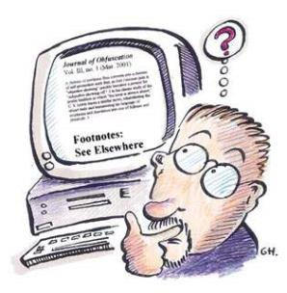
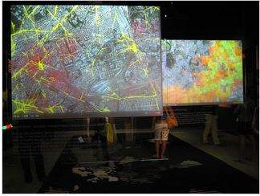
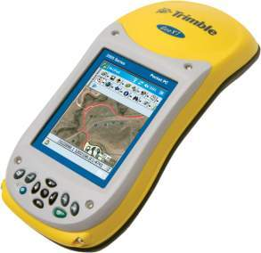
Estrutura de Teses em Computação
Computation is synthetic in the sense that many of the phenomena computer scientists and engineers study are created by humans rather than occurring naturally in the physical world.

Slide 7
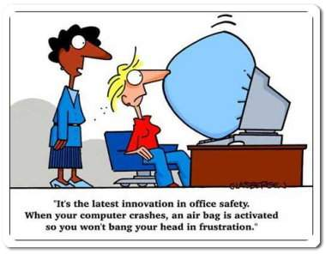
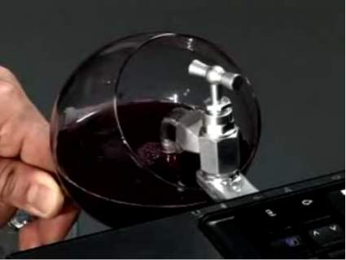
Estrutura de Teses em Computação
When one discovers a fact about nature, it is a contribution per se, no matter how small. Since anyone can create something new [in a synthetic field], that alone does not establish a contribution. Rather, one must show that the creation is “better”.

Slide 8
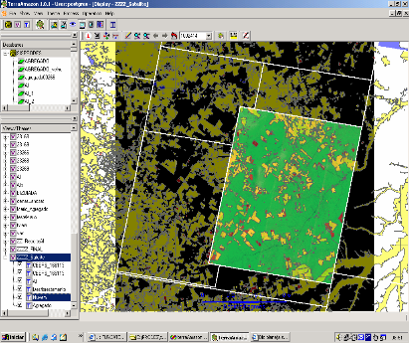
Estrutura de Teses em Computação
“Better” can mean many things:
“solves a problem in less time,”
“solves a larger class of problems,”
“is more efficient of resources,”
“is more expressive by some criterion,”
“is more visually appealing,”
“presents a totally new capability,” etc.
“TerraAmazon handles large sets of multi-year deforestation data (rasters + vectors) with editing, processing, archival, dissemination and process control. No other system does the same.”
(BTW: it is also open source)

Slide 9
Organização de Teses em Computação
Introdução
Motivação
Problema Científico
Objetivo
Hipótese proposta
Contribuição da tese
Revisão Bibliográfica
Metodologia
Descrição da Área de Estudo
Materiais e métodos
Experimento
Resultados
Por que o novo produto é melhor?
Conclusões e Estudos Futuros
Problema
Hipótese
Experimento
Resultados e
Conclusões
Uma ideia diferente gera um produto novo que resolve melhor um problema

Slide 10
Estrutura de Teses em Computação
“Better” property is not simply an observation. Rather, the research will postulate that a new idea — a mechanism, process, algorithm, representation, protocol, data structure, methodology, language, optimization or simplification, model, etc. — will lead to a “better” result.
Problema
Hipótese
Experimento
Resultados e
Conclusões
A contribuição é a ideia, não o software!

Slide 11
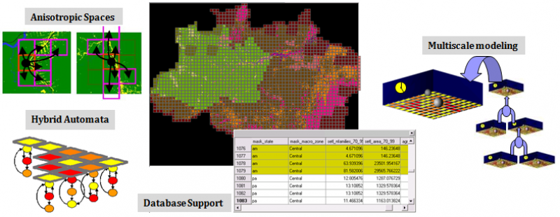
Idea: multiparadigm modelling and simulation
Carneiro, T. G. S. ; Andrade, P. R. ; Câmara, G. ; Monteiro, A. M. V. ; Pereira, R. R. An extensible toolbox for modeling nature-society interactions. Environmental Modelling & Software, 2013.
System Dynamics
Cellular Automata
Agent-based Modelling

Slide 12
Organização de Teses em Computação
What exactly is the problem being solved?
Are the ideas new?
Can you state the new idea concisely?
Is the work described significantly different from existing related work?
Are comparisons with previous work clear and explicit?
Does the manuscript describe something that has actually been implemented?
What should the reader learn from the paper?
Problema
Hipótese
Experimento
Resultados e
Conclusões

Slide 13
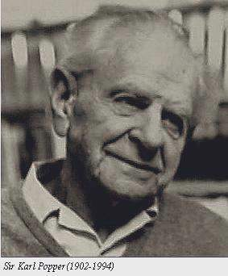
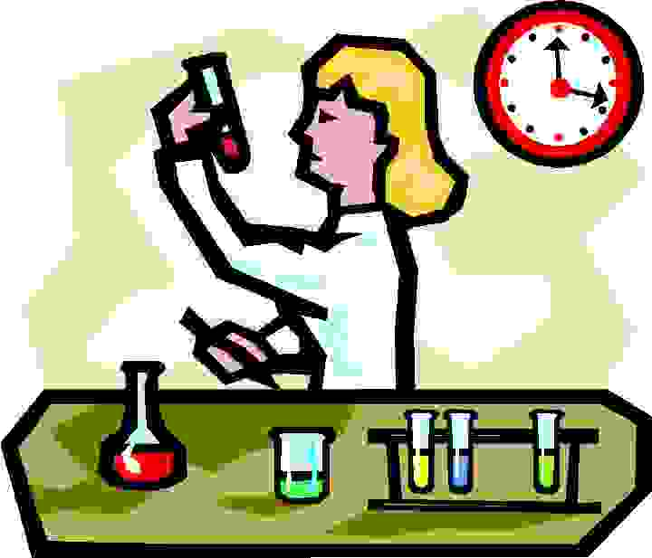
Siga o método científico!
O objetivo da Ciência é resolver problemas, e nos tornar menos ignorantes hoje que ontem

Slide 14
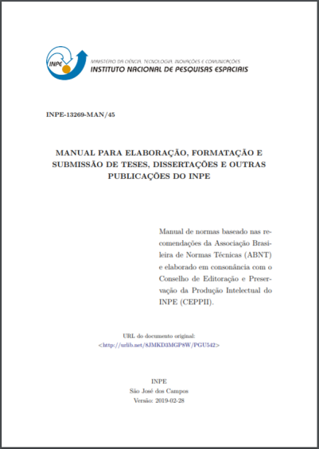
Teses no INPE
Dois formatos de tese:
Tese nos moldes tradicionais
Tese como coletânea de artigos

Slide 15
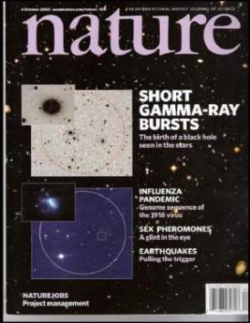
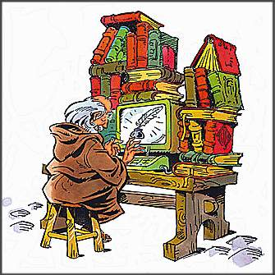
Desenvolvimento da Tese
Submeta artigos científicos com resultados o mais rápido possível
Componha a tese a
partir dos artigos

Slide 16
Leitura
Leia teses de outros alunos:
Do seu(sua) orientador(a)
Do seu programa de pós-graduação
Da sua área de pesquisa

